Slide 1
Third Party SW를 활용한 WebGL project
32154579 차성민

Slide 2
프로젝트 및 사용 툴 소개
구현 과정
후기
결과물 소개
INDEX

Slide 3

1. 프로젝트 및 사용 툴 소개

Slide 4


프로젝트 소개
+
“Third Party SW인 Unity를 활용하여
가상 갤러리를 WebGL로 빌드한다.”

Slide 5
툴 소개
유니티란?
- 3D 및 2D 비디오 게임의 개발 환경을 제공하는 게임 엔진
- 3D 애니메이션과 건축 시각화, 가상현실(VR) 등 인터랙티브 콘텐츠 제작을 위한 통합 저작 도구

Slide 6
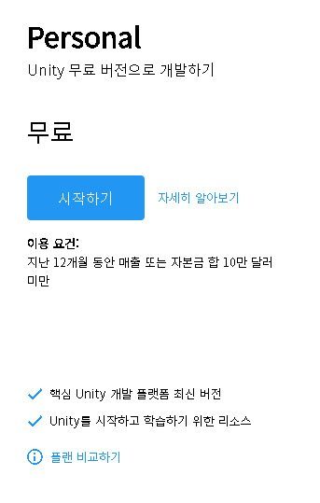
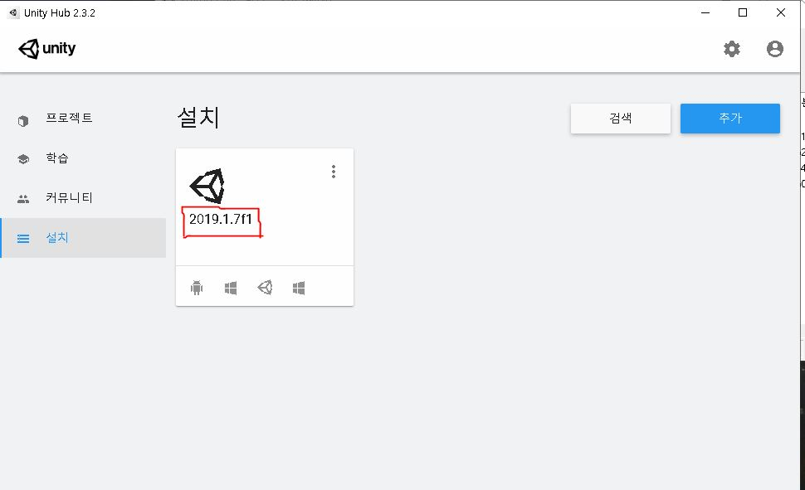
툴 소개
Unity Hub 설치 후 버전을 지정하여 유니티 설치 및 사용 가능(19.1.7f1사용)
Personal 사용

Slide 7
2. 구현 과정

Slide 8
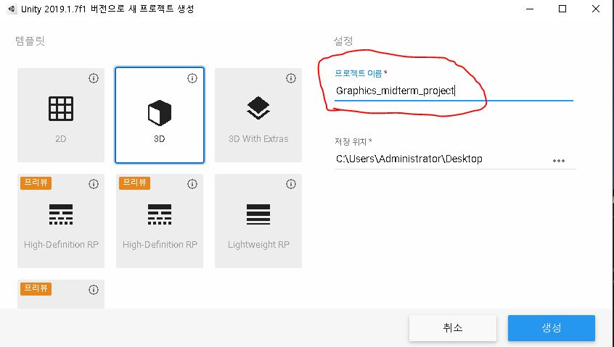
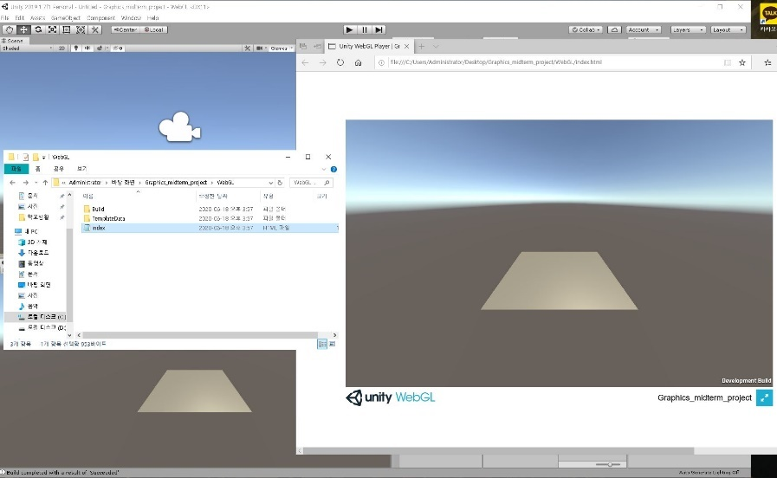
구현 과정
새 프로젝트 생성
매우 간단한 모델링을 만들고 WebGL로 빌드가 되도록 환경 구축

Slide 9
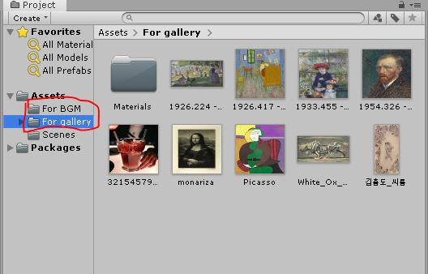
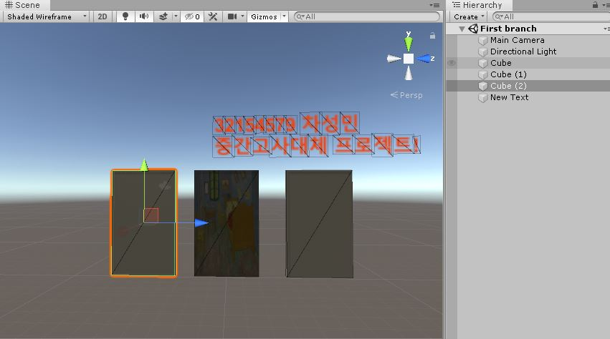
구현 과정
갤러리에 사용할 그림과
배경음악으로 쓸 음악을 위한 폴더 생성
실제로 보여줄 모습의 틀을 구성

Slide 10
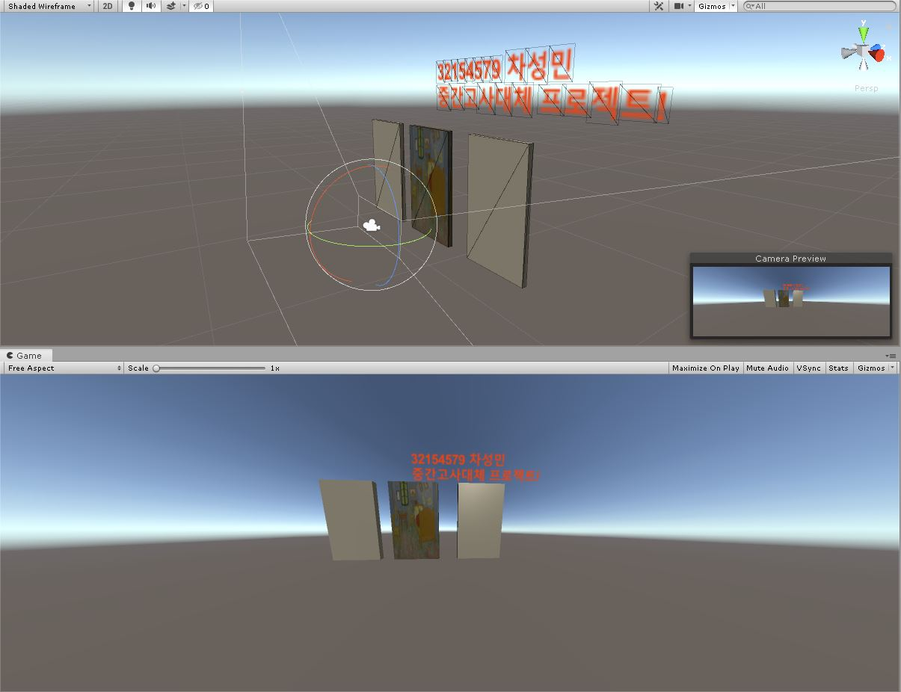
구현 과정
빌드를 했을 때 모든 화면이 나올 수 있도록 카메라와 빛 등의 환경요소를 조정

Slide 11
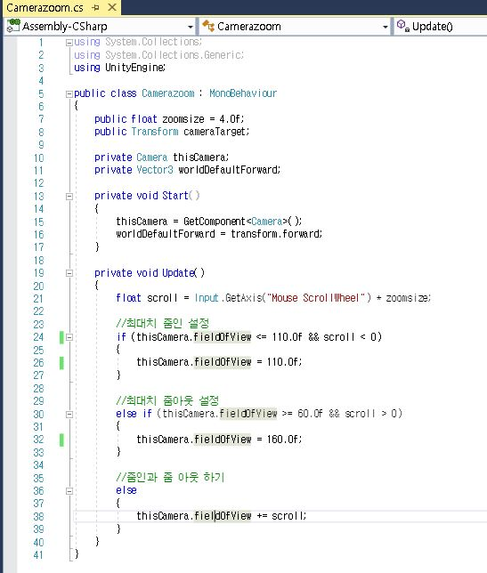
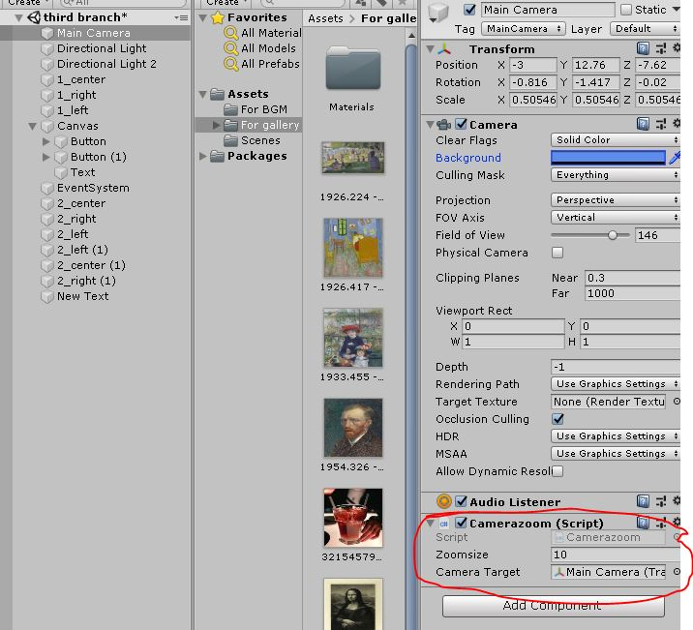
구현 과정
관람시에 보다 편리할 수 있게 카메라 줌인/줌아웃 기능을 스크립트를 작성하여 구현
Maincamera객체에 스크립트를 추가하여 줌인/줌아웃 기능을 제공

Slide 12
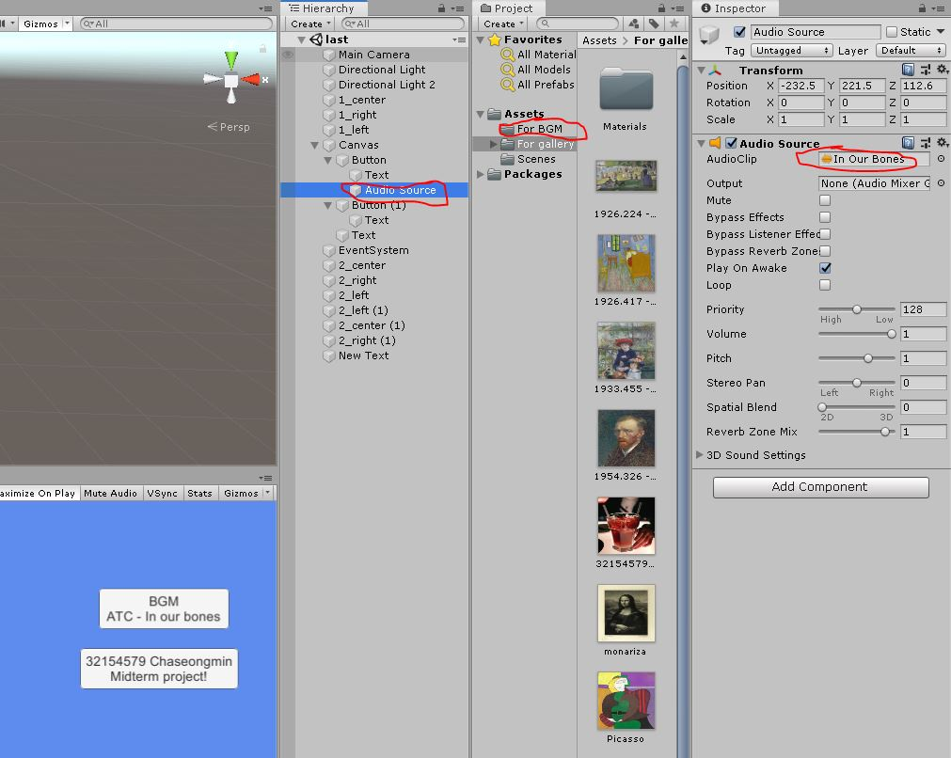
구현 과정
관람에 집중할 수 있도록 BGM 삽입

Slide 13
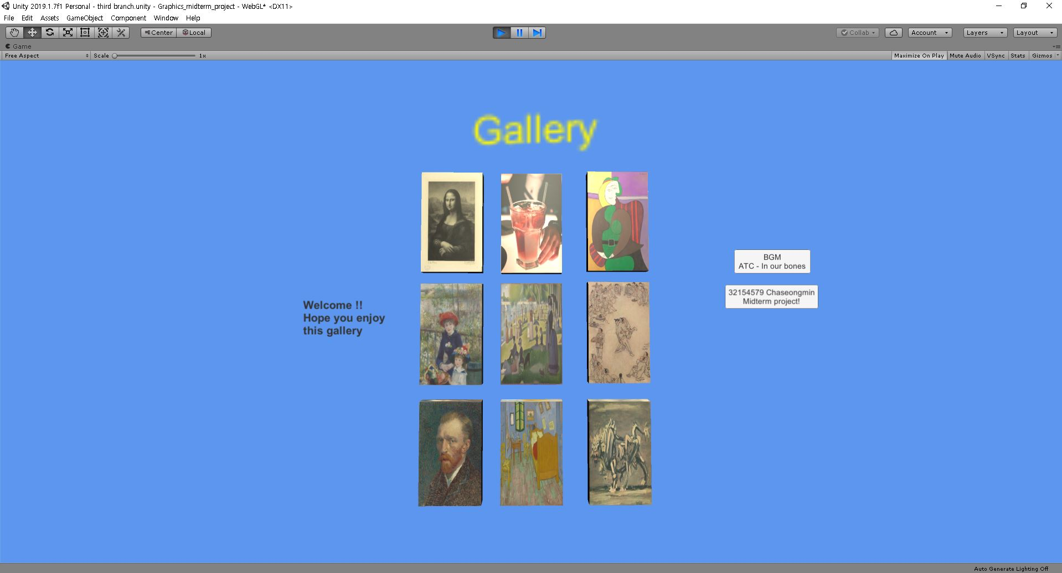
구현 과정
갤러리 구성 및 빌드하며 문제 체크

Slide 14
3. 후기

Slide 15
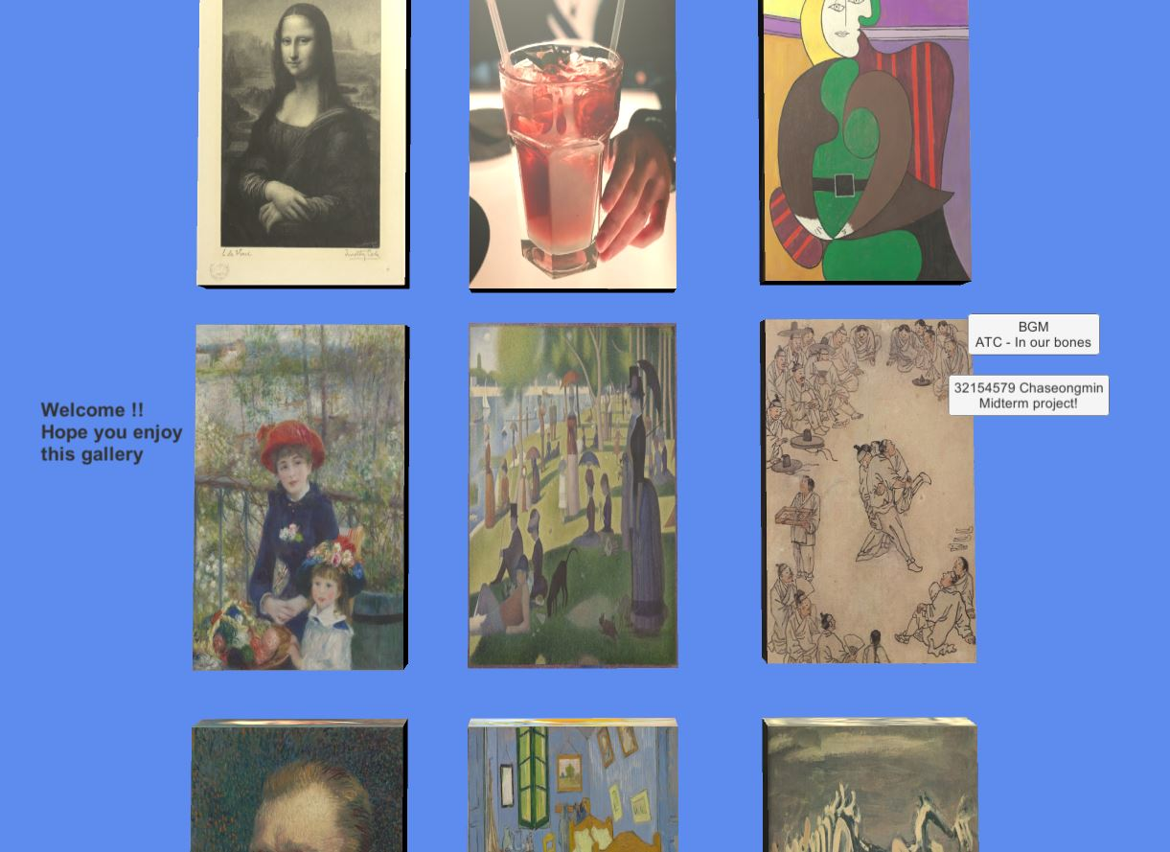
후기
Third Party SW를 사용 하여도 특별히 다른 느낌은 없음.
Third Party SW에 대한 이해도와 숙련도 상승
스크립트를 작성해가며 특정 기능을 추가하고, 작동함을 보는 재미가 있었음.
잔 문제가 많이 발생하였다.

Slide 16
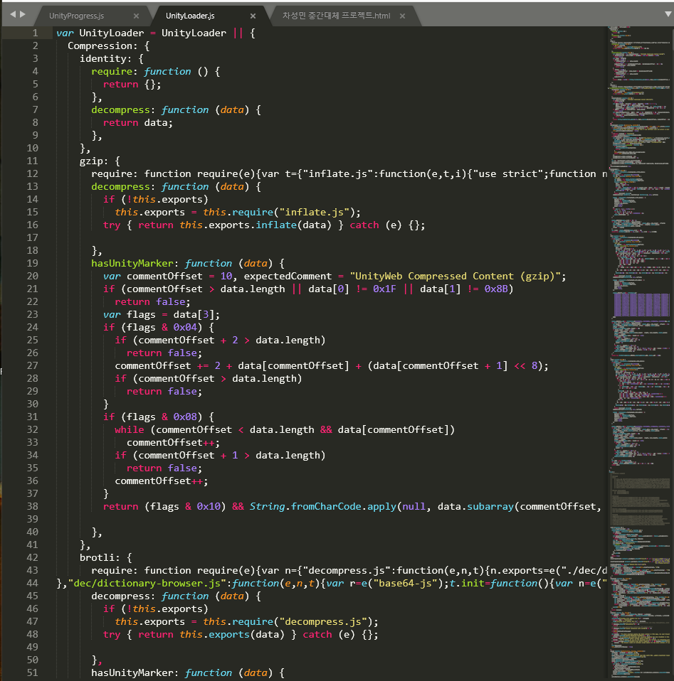
후기
복잡한 Js 코드로 쉽게 변환을 해주는 Third Party SW에 대해 관심이 많아 짐.
WebGL빌드를 통해 유니티가 생성해준 Js code.

Slide 17
4. 결과물소개

Slide 18
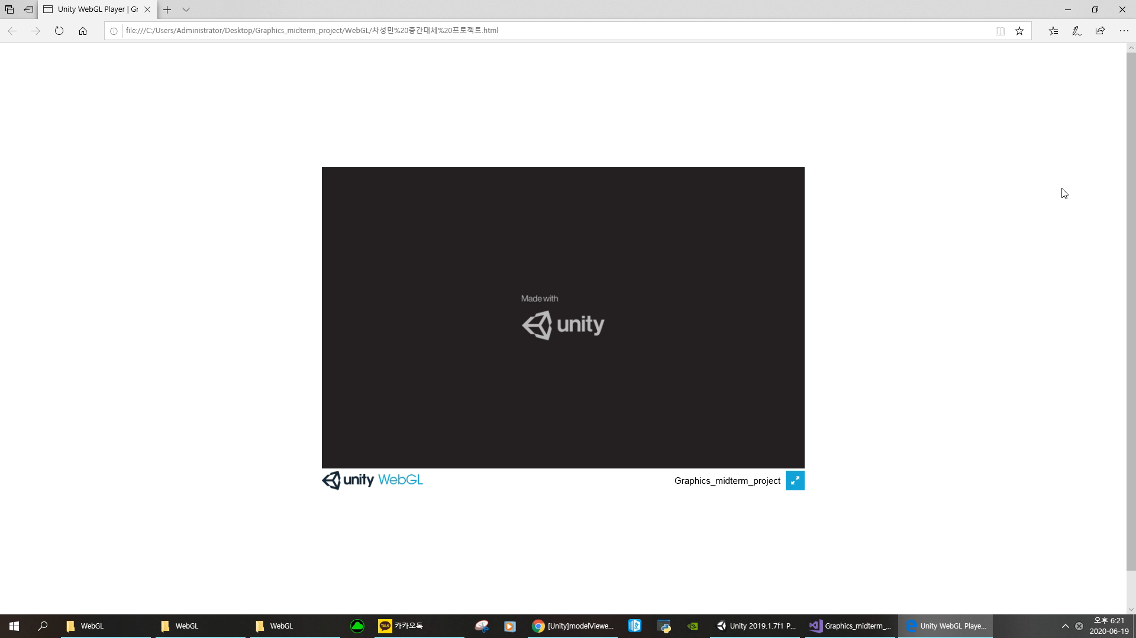
시연영상
WebGL 빌드 시연영상

